Slide 1



Об’єкти навколишнього світу
Математика 1 клас

Slide 2
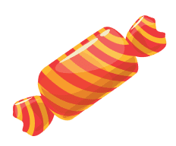
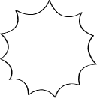


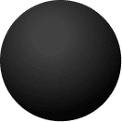


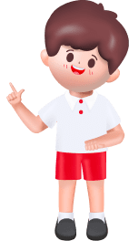



































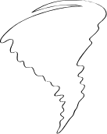













































































Об’єкт - це частина навколишнього середовища
Предмети
Істоти
Явища

Slide 3


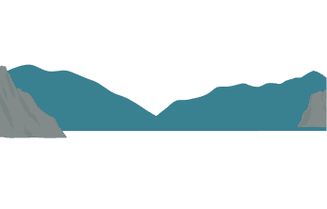

























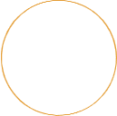




































Об’єкти поділяють на природні та штучні
Природні об’єкти створені природою
люди
рослини і тварини
моря і гори
сонце і зорі

Slide 4
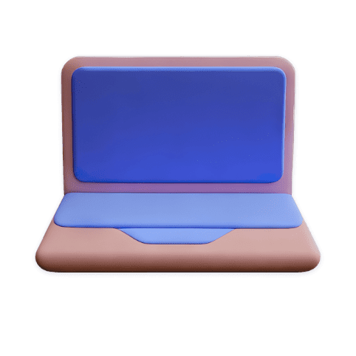

































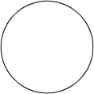


























Штучні об’єкти створені людиною
Комп’ютер
Книжка
Будинок
Ваги

Slide 5
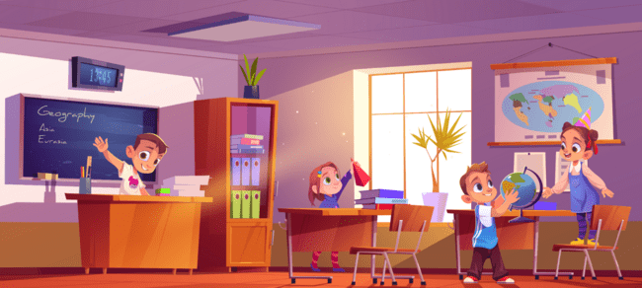
Розкажи які об’єкти ти бачиш у класі

Slide 6
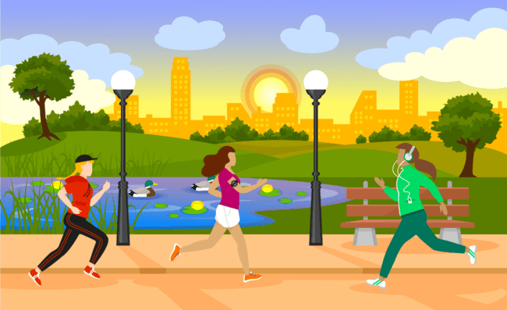
Назви штучні та природні об’єкти

Slide 7

Молодці, ви успішно засвоїли матеріал!

Slide 8
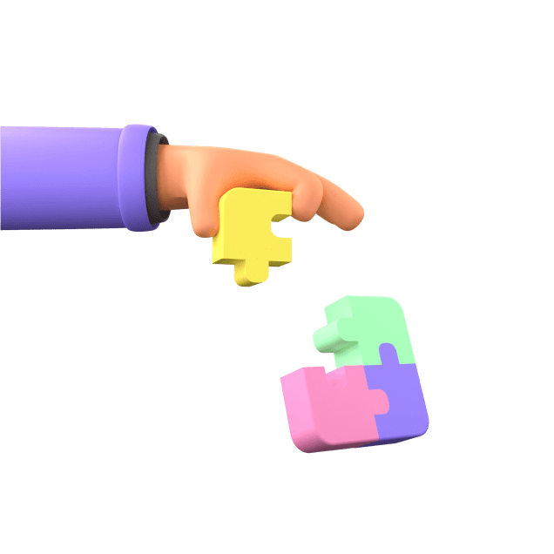
Презентація створена спеціалістами Mathema.me
Mathema - це найбільша платформа для вивчення математики у Східній Європі, родом з України.
У Mathema ти можеш:
готуватися до контрольних та іспитів
проходити онлайн-тести
дізнаватись останні новини про освіту в Україні

